Slide 1


制作 耿祥义 张跃平
教学辅助公众号 java-violin
PPT注意事项:
当前PPT课件文件必须和提供的源代码文件夹“代码”在同一目录中即不要移动文件夹“代码”的默认位置

Slide 2
第9章 组件及事件处理
配合例子源代码一起使用

Slide 3
导读
主要内容
  Java Swing概述
  窗口
  常用组件与布局
  处理事件
  使用MVC结构
  对话框
  发布GUI程序
重点和难点
  重点：Swing包中的各种组件，各种布局和事件处理器的
  应用
  难点：各种事件处理器的使用

Slide 4
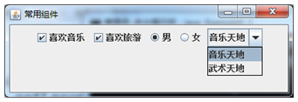
§9.1 Java Swing概述
通过图形用户界面（GUI：Graphics User Interface），用户和程序之间可以方便地进行交互。Java的Swing工具包中包含了许多类来支持GUI设计。如：按钮、菜单、列表、文本框等组件类，同时它还包含窗口、面板等容器类。

Slide 5
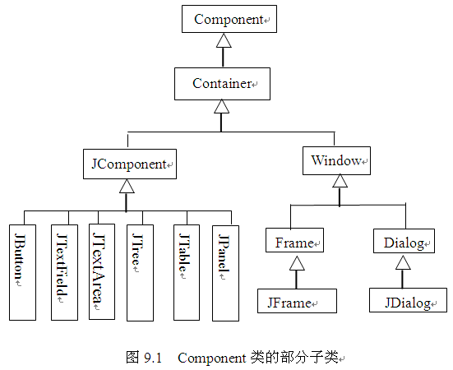
§9.1 Java Swing概述
javax.swing包提供了功能更为强大的用来设计GUI的类。java.awt和javax.swing包中一部分类的层次关系的UML类图如图9.1。
底层容器

Slide 6
§9.1 Java Swing概述
在学习GUI编程时，必须要很好的掌握两个概念：容器类和组件类。
javax.swing包中JComponent类是java.awt包中Container类的一个直接子类、是java.awt包中Component类的一个间接子类，学习GUI编程主要是学习掌握使用Component类的一些重要的子类及其使用方法。
以下是GUI编程经常提到的基本知识点 。
(1)Java把Component类的子类或间接子类创建的对象称为一个组件.
(2)Java把Container的子类或间接子类创建的对象称为一个容器.
(3)可以向容器添加组件。Container类提供了一个public方法：add( )，一个容器可以调用这个方法将组件添加到该容器中。

Slide 7
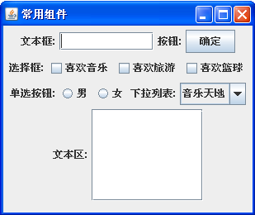
§9.1 Java Swing概述
(4)容器调用removeAll()方法可以移掉容器中的全部组件；调用remove(Component c)方法可以移掉容器中参数c指定的组件。
(5)注意到容器本身也是一个组件，因此可以把一个容器添加到另一个容器中实现容器的嵌套。
(6)每当容器添加新的组件或移掉组件时，应当让容器调用validate()方法，以保证容器中的组件能正确显示出来
如：
JFrame f=new JFrame();
JButton button=new JButton("确定")
f.add(button);
…….
f.remove(button);

Slide 8
§9.2 窗口
Java提供的JFrame类的实例是一个底层容器，即通常所称的窗口。其他组件必须被添加到底层容器中，以便借助这个地层容器和操作系统进行信息交互。
JFrame类是Container类的间接子类。当需要一个窗口时，可使用JFrame或其子类创建一个对象。
窗口也是一个容器，可以向窗口添加组件。需要注意的是，窗口默认地被系统添加到显示器屏幕上，因此不允许将一个窗口添加到另一个容器中。

Slide 9
§9.2.1 JFrame常用方法
JFrame构造方法:
JFrame() 创建一个无标题的窗口。
JFrame(String s) 创建标题为s的窗口。
常用方法:
1)public void setBounds(int a,int b,int width,int height 设置窗口的初始位置是(a,b)，即距屏幕左面a个像素、距屏幕上方b个像素；窗口的宽是width，高是height。
2)public void setSize(int width,int height) 设置窗口的大小。
3)public void setLocation(int x,int y) 设置窗口的位置，默认位置是(0,0)。
4)public void setVisible(boolean b) 设置窗口是否可见，窗口默认是不可见的。
5)public void setResizable(boolean b) 设置窗口是否可调整大小，默认可调整大小。
6)public void dispose() 撤消当前窗口，并释放当前窗口所使用的资源。

Slide 10
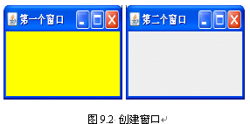
§9.2.1 JFrame常用方法
7)public void setExtendedState(int state) 设置窗口的扩展状态.
8)public void setDefaultCloseOperation(int operation) 该方法用来设置单击窗体右上角的关闭图标后，程序会做出怎样的处理。如：EXIT_ON_CLOSE
9)public void setLayout(LayoutManager mgr) 设置此容器的布局管理器。
10)public Component add(Component comp) 将指定组件追加到此容器的尾部。
11)public void setMenuBar(MenuBar mb) 将此 frame 的菜单栏设置为指定的菜单栏。
12)public void validate() 使用 validate 方法会使容器再次布置其子组件。在修改此容器的子组件的时候（在容器中添加或移除组件，或者更改与布局相关的信息），应该调用上述方法。
例子1用JFrame创建了两个窗口，程序运行效果如图9.2。

Slide 11
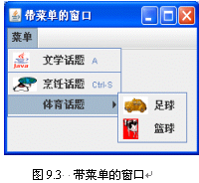
§9.2.2 菜单条、菜单、菜单项
1．菜单条
JComponent类的子类JMenubar负责创建菜单条，JFrame类有一个将菜单条放置到窗口中的方法:setJMenuBar(JMenuBar bar);该方法将菜单条添加到窗口的顶端。
菜单条JMenuBar类构造方法：JMenuBar(); JMenuBar Mbar=new JMenuBar()
2．菜单
JComponent类的子类JMenu负责创建菜单。
菜单JMenu类构造方法：JMenu() ; JMenu(String s) ; JMenu m=new JMenu();
常用方法：
public void add(JMenuItem item) 向菜单增加由参数item指定的菜单项
public JMenuItem getItem(int n) 得到指定索引处的菜单选项。
public int getItemCount() 得到菜单选项的数目。
3.菜单项
JComponent类的子类JMenuItem负责创建菜单项,JMenuItem类的主要方法有以下几种：
JMenuItem(String s) 构造有标题的菜单项。
JMenuItem(String text, Icon icon) 构造有标题和图标的菜单项
public void setAccelerator(KeyStroke keyStroke)为菜单项设置快捷键

Slide 12
§9. 3 常用组件与布局
可以使用JComponent的子类JTextField创建各种组件。利用组件可以完成应用程序与用户的交互及事件处理等。
也可以在命令行窗口反编译组件即时查看组件所具有的属性及常用方法，例如：
C:\>javap javax.swing.JComponent
也可以查看类库帮助文档.例如下载Java类库帮助文档：jdk-14-doc.zip。

Slide 13
§9.3.1 常用组件
1．文本框：由JComponent的子类JTextField创建文本框。
  构造函数：JTextField( ) ; JTextField(int columns) ;
  常用方法：public String getText();
  public void setText(String t);
2．文本区：由JComponent的子类JTexArea创建文本区。
  构造函数：JTextArea() ;JTextArea(int rows, int columns)
  常用方法：public String getText();
  public void setText(String t);
3．按钮：由JComponent的子类JButton类用来创建按钮。
  构造函数：JButton() ; JButton(String text) ;
  常用方法：public void addActionListener(ActionListener l);

Slide 14
§9.3.1 常用组件
4.标签：由JComponent的子类JLabel类用来创建标签。
  构造函数：JLabel() ; JLabel(String text) ; JLabel(Icon image) ;
  常用方法：public String getText();
  public void setText(String t);
5.选择框：由JComponent的子类JCheckBox类用来创建选择框
  构造函数： JCheckBox() ;JCheckBox(String text) ;
  常用方法： public void addItemListener(ItemListener l)
  public void addActionListener(ActionListener l)
  ItemListener接口中：Object getItemSelectable()相当于getSource();
  public int getStateChange();
  若被选中SELECTED/DESEELCTED
6.单选按钮：由JComponent的子类JRadioButton类用来创建单项选择框。
  构造函数： JRadioButton() ; JRadioButton(String text) ;
  常用方法： public void addItemListener(ItemListener l)

Slide 15
§9.3.1 常用组件
7.下拉列表：由JComponent的子类JComboBox类用来创建下拉列表。
  构造函数：JComboBox() ; JComboBox(Object[] items)
  常用方法： public void addItemListener(ItemListener l)
  public Object getSelectedItem();
  public int getSelectedIndex()
8.密码框：由JComponent的子类JPasswordField创建密码框.
  构造函数：JPasswordField() ; JPasswordField(int columns)
  常用方法：public String getText();
  public void setText(String t);
  public void setEchoChar(char c)使用该方法重新设置回显字符.
  public char[] getPassword()方法可以返回实际的密码

Slide 16
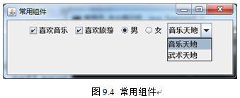
例子3(Example9_3.java , ComponentInWindow.java )包含有上面提到的常用组件。

Slide 17
§9.3.2 常用容器
JComponent是Container的子类，因此JComponent子类创建的组件也都是容器。容器经常用来添加组件。JFrame是底层容器，本节提到的容器被习惯地称做中间容器，中间容器必须被添加到底层容器中才能发挥作用。
1．JPanel 面板:
构造方法：JPanel() ；如： JPanel p=new JPanel();
常用方法：public void add();
使用JPanel创建面板，再向这个面板添加组件，然后把这个面板添加到其它容器中。JPanel面板的默认布局是FlowLayout布局。

Slide 18
2．JTabbedPane选项卡窗格
可以使用JTabbedPane容器作为中间容器。当用户向JTabbedPane容器添加一个组件时，JTabbedPane容器就会自动为该组件指定对应的一个选项卡，即让一个选项卡对应一个组件。各个选项卡对应的组件层叠式放入JTabbedPane容器，当用户单击选项卡时，JTabbedPane容器将显示该选项卡对应的组件。选项卡默认地在JTabbedPane容器的顶部，从左向右依次排列。JTabbedPane容器可以使用：
add(String text,Component c);
方法将组件c添加到JTabbedPane容器中，并指定和组件c对应的选项卡的文本提示是text。

Slide 19
3．滚动窗格JScrollPane
滚动窗格只可以添加一个组件，可以把一个组件放到一个滚动窗格中，然后通过滚动条来观看该组件。JTextArea不自带滚动条，因此就需要把文本区放到一个滚动窗格中。例如，
JScrollPane scroll = new JScrollPane(new JTextArea());

Slide 20
4．拆分窗格JSplitPane
拆分窗格就是被分成两部分的容器。拆分窗格有两种类型：水平拆分和垂直拆分。水平拆分窗格用一条拆分线把窗格分成左右两部分，左面放一个组件，右面放一个组件，拆分线可以水平移动。垂直拆分窗格用一条拆分线把窗格分成上下两部分，上面放一个组件，下面放一个组件，拆分线可以垂直移动。
JSplitPane的两个常用的构造方法：
JSplitPane(int a,Component b,Component c)
参数a取JSplitPane的静态常量 HORIZONTAL_SPLIT或VERTICAL_SPLIT，以决定是水平还是垂直拆分。后两个参数决定要放置的组件。
JSplitPane(int a, boolean b,Component c,Component d)
参数a取JSplitPane的静态常量HORIZONTAL_SPLIT或VERTICAL_SPLIT，以决定是水平还是垂直拆分，参数b决定当拆分线移动时，组件是否连续变化（true是连续）。

Slide 21
5．JLayeredPane分层窗格
如果添加到容器中的组件经常需要处理重叠问题，就可以考虑将组件添加到分层窗格。分层窗格分成5个层，分层窗格使用
add(Jcomponent com, int layer);
添加组件com，并指定com所在的层，其中参数layer取值JLayeredPane类中的类常量：
DEFAULT_LAYER、PALETTE_LAYER、MODAL_LAYER、POPUP_LAYER、DRAG_LAYER。
DEFAULT_LAYER是最底层，添加到DEFAULT_LAYER层的组件如果和其他层的组件发生重叠时，将被其他组件遮挡。DRAG_LAYER层是最上面的层，如果分层窗格中添加了许多组件，当用户用鼠标移动一组件时，可以把该组件放到DRAG_LAYER层，这样，用户在移动组件过程中，该组件就不会被其他组件遮挡。添加到同一层上的组件，如果发生重叠，后添加的会遮挡先添加的组件。分层窗格调用public void setLayer(Component c,int layer)可以重新设置组件c所在的层，调用public int getLayer(Component c)可以获取组件c所在的层数。

Slide 22
§9.3.3 常用布局_1
当把组件添加到容器中时，希望控制组件在容器中的位置，这就需要学习布局设计的知识。
我们将分别介绍java.awt包中的FlowLayout、BorderLayout、CardLayout、GridLayout布局类和java.swing.border包中的BoxLayout布局类。
容器可以使用方法：
setLayout(布局对象);
来设置自己的布局，控制组件在容器中的位置

Slide 23
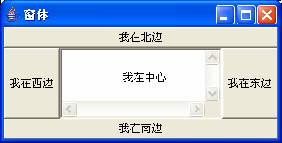
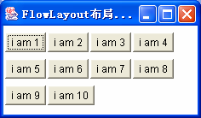
§9.3.3 常用布局_1
1．FlowLayout布局:是JPanel型容器的默认布局
1)创建布局对象 : FlowLayout flow=new FlowLayout();
2)容器con使用布局对象: con.setLayout(flow);
3)con可以使用Container类提供的add方法将组件顺序地添加到容器中
FlowLayout布局对象调用相应的方法可以重新设置布局的对齐方式等.
如： public void setAlignment(int align)
2．BorderLayout布局:
BorderLayout 布局是Window型容器的默认布局 。
使用BorderLayout布局的容器con，可以使用add方法将一个组件b添加到中心区域：con.add(b,BorderLayout.CENTER);
或 con.add(BorderLayour.CENTER,b);

Slide 24
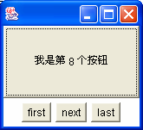
§9.3.3 常用布局_2
3．CardLayout 布局 : 使用CardLayout的一般步骤如下：
1)创建CardLayout对象 CardLayout card=new CardLayout();
2)为容器设置布局 con.setLayout(card);
3)容器调用add(String s,Component b)将组件b加入容器，并给出了显示该组件的代号s。
4)布局对象card用CardLayout类提供的show()方法，显示容器con中组件代号为s的组件：card.show(con,s);
使用CardLayout 的容器可以容纳多个组件，但是实际上同一时刻容器只能从这些组件中选出一个来显示，就像一叠“扑克牌”每次只能显示最上面一张一样，这个被显示的组件将占据所有的容器空间，依次排序

Slide 25
§9.3.3 常用布局_2
4．GridLayout布局 :
GridLayout布局策略是把容器划分成若干行乘若干列的网格区域，组件就位于这些划分出来的小格中。 GridLayout布局编辑器的一般步骤如下：
1)创建布局对象，指定划分网格的行数m和列数n
GridLayout grid=new new GridLayout(10,8);
2)使用GridLayout布局的容器调用方法add(Component c)将组件c加入容器。
。

Slide 26
5．null布局
可以把一个容器的布局设置为null布局(空布局)。空布局容器可以准确地定位组件在容器的位置和大小。setBounds(int a,int b,int width,int height)方法是所有组件都拥有的一个方法，组件调用该方法可以设置本身的大小和在容器中的位置。
例如，p是某个容器，
p.setLayout(null);
把p的布局设置为空布局。
向空布局的容器p添加一个组件c需要两个步骤。首先，容器p使用add(c)方法添加组件，然后组件c再调用setBounds(int a,int b,int width,int height)方法设置该组件在容器p中的位置和本身的大小。组件都是一个矩形结构，方法中的参数a，b是组件c的左上角在容器p中的位置坐标，即该组件距容器p左面a个像素，距容器p上方b个像素，width，height是组件c的宽和高。

Slide 27
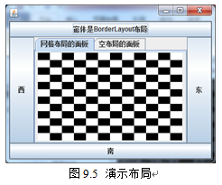
例子4中，在窗口的中心位置添加了一个选项卡窗格，该选项卡窗格里添加了 一个网格布局面板和一个空布局的面板。效果如图9.5。
Example9_4.java
ShowLayout.java
PanelGridLayout.java
PanelNullLayout.java

Slide 28
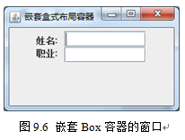
§9.3.3 常用布局_3
6．BoxLayout布局
Box类的类（静态）方法 createHorizontalBox()获得一个行型盒式容器；
使用Box类的类（静态）方法 createVerticalBox()获得一个列型盒式容器。
想控制盒式布局容器中组件之间的距离，需使用水平支撑组件或垂直支撑。
Example9_5.java
例子5中，有两个列型盒式容器boxVOne、boxVTwo和一个行型盒式容器boxH。将boxVOne、boxVTwo添加到boxH中，并在它们之间添加了水平支撑。程序运行效果如图9.6所示。
WindowBoxLayout.java

Slide 29
§9. 4 处理事件
学习组件除了要熟悉组件的属性和功能外，一个更重要的方面是学习怎样处理组件上发生的界面事件。当用户在文本框中键入文本后按回车键、单击按钮、在一个下拉式列表中选择一个条目等操作时，都发生界面事件。
程序有时需对发生的事件作出反应，来实现特定的任务，例如，用户单击一个名字叫“确定”或名字叫“取消”的按钮，程序可能需要作出不同的处理。

Slide 30
§9.4.1 事件处理模式
1．事件源 :能够产生事件的对象都可以成为事件源 .
2．监视器 :事件源通过调用相应的方法将某个对象注册为自己的监视器。对于文本框，这个方法是：addActionListener(监视器);
java语言中监视器都是使用接口来实现的。事件源注册监视器之后，相应的操作就会导致相应的事件的发生，并通知监视器，监视器就会作出相应的处理。
3．处理事件的接口:
监视器负责处理事件源发生的事件。监视器是一个对象，为了处理事件源发生的事件，监视器这个对象会自动调用接口中一个方法来处理事件。
Java规定：为了让监视器这个对象能对事件源发生的事件进行处理，创建该监视器对象的类必须声明实现相应的接口，那么当事件源发生事件时，监视器就自动调用被类重写的某个接口方法(如图9.7)。

Slide 31
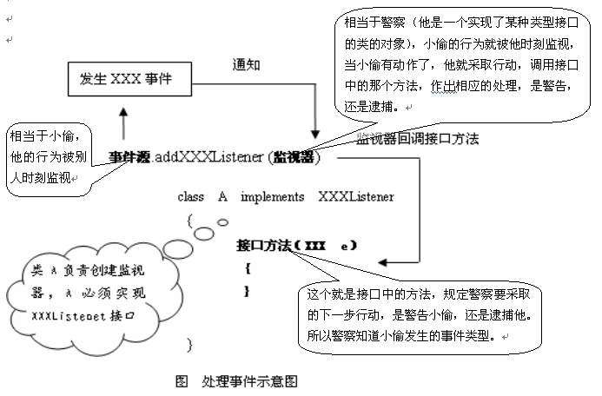

Slide 32
§9.4.2 ActionEvent事件
1.ActionEvent事件源 :
文本框、按纽、菜单项、密码框和单选按纽都可以触发ActionEvent事件，即都可以成为ActionEvent事件的事件源。
2.注册监视器: ActionListener接口作为监视器
事件源.addActionListener(ActionListener listen)
将实现ActionListener接口的类的实例注册为事件源的监视器。
3.ActionListener接口：重写接口中的方法作为事件处理。
ActionListener接口在java.awt.event包中,该接口中只有一个方法:
public void actionPerformed(ActinEvent e)
事件源触发ActionEvent事件后，监视器将发现触发的ActionEvent事件，然后调用接口中的这个方法对发生的事件作出处理。ActionEvent类事先创建的事件对象就会传递给该方法的参数e。
4.ActionEvent类中的方法:下面的方法能够获取发生动作的事件源。
public Object getSource()
调用该方法可以获取发生ActionEvent事件的事件源对象的引用。
public String getActionCommand()
调用该方法可以获取发生ActionEvent事件时，和该事件相关的一个命令字符串。

Slide 33
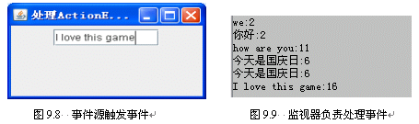
§9.4.2 ActionEvent事件
例子6(Example9_6.java , WindowActionEvent.java , ReaderListen.java )处理文本框上触发的ActionEvent事件。在文本框text中输入字符串回车，监视器负责计算字符串的长度，并在命令行窗口显示字符串的长度。例子6程序运行效果如图9.8和9.9。

Slide 34
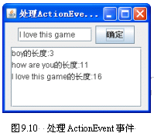
§9.4.2 ActionEvent事件
例子7(Example9_7.java , WindowView.java, PoliceListen.java )
例子7(中的监视器：PoliceListen与例子6中的ReaderListen略有不同,PoliceListen类实现了ActionListerner接口的子接口MyCommandListener（我们自己写的一个接口）。
当用户在文本框中输入字符串回车或单击按纽（按钮可以触发ActionEvent事件，当按钮获得监视器之后，如果激活按纽，比如用鼠标单击按钮或按钮获得焦点时按下空格键，就可以触发ActionEvent事件），PoliceListen监视器将字符串的长度显示在一个文本区中。运行效果如图9.10。

Slide 35
§9.4.3 ItemEvent事件
1．ItemEvent事件源 :选择框、下拉列表都可以触发ItemEvent事件。
2．注册监视器:ItemListener接口作为监视器
事件源.addItemListener(ItemListener listen)
将实现ItemListener接口的类的实例注册为事件源的监视器。
3．ItemListener接口:重写方法作为事件处理
ItemListener接口在java.awt.event包中,该接口中只有一个方法
public void itemStateChanged(ItemEvent e)
事件源触发ItemEvent事件后，监视器将发现触发的ItemEvent事件，然后调用接口中的itemStateChanged(ItemEvent e)方法对发生的事件作出处理。ItemEvent类事先创建的事件对象就会传递给该方法的参数e。
4．ItemEvent类中的方法 :
getSource()方法返回发生Itemevent事件的事件源外
getItemSelectable()方法返回发生Itemevent事件的事件源。

Slide 36
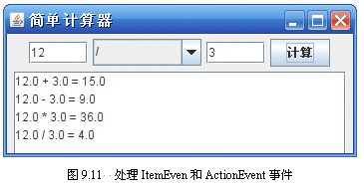
§9.4.3 ItemEvent事件
例子8(Example9_8.java , NumberView.java,
OperatorListener.java , ComputerListener.java )
例子8(是简单的计算器（程序运行效果如图9.11），实现如下功能：
(1)用户在窗口（WindowOperation类负责创建）中的两个文本框中输入参与运算的两个操作数。
(2)用户在下拉列选择运算符触发ItemEvent事件，ItemEvent事件的监视器operator（OperatorListener类负责创建）获得运算符，并将运算符传递给ActionEvent事件的监视器computer
(3)用户单击按钮触发ActionEvent事件，监视器computer（ComputerrListener类负责创建）给出运算结果。

Slide 37
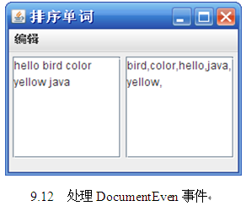
§9.4.4 DocumentEvent事件
1．DocumentEvent事件源 :文本区所维护的文档能触发DocumentEvent事件 2．注册监视器:DocumentListener作为监视器
addDucumentListener(DocumentListener listen)
将实现DocumentListener接口的类的实例注册为事件源的监视器。
3．DocumentListener接口:重写接口中的方法作为事件处理
DocumentListener接口在javax.swing.event包中，该接口中有三个方法：
public void changedUpdate(DocumentEvent e)
public void removeUpdate(DocumentEvent e)
public void insertUpdate(DocumentEvent e)
事件源触发DucumentEvent事件后，监视器将发现触发的DocumentEvent事件，然后调用接口中的相应方法对发生的事件作出处理.
例子9(Example9_9.java ,
WindowDocument.java ,
TextListener.java ,
HandleListener.java )将用户在一个文本区输入的单词按字典序排序后放入另一个文本区.

Slide 38
§9.4.5 MouseEvent事件_1
任何组件上都可以发生鼠标事件，如：鼠标进入组件、退出组件、在组件上方单击鼠标、拖动鼠标等都触发鼠标事件，即导致MouseEvent类自动创建一个事件对象。
1．使用MouseListener接口可以处理以下5种操作触发的鼠标事件
在事件源上按下鼠标键、在事件源上释放鼠标键、在事件源上击鼠标键、鼠标进入事件源、鼠标退出事件源。
注册监视器:MouseListener接口作为监视器
事件源.addMouseListener(MouseListener listener)。
MouseListener接口中有如下方法：重写方法作为事件源的处理
mousePressed(MouseEvent) 负责处理在组件上按下鼠标键触发的鼠标事件
mouseReleased(MouseEvent) 负责处理在组件上释放鼠标键触发的鼠标事件
mouseEntered(MouseEvent) 负责处理鼠标进入组件触发的鼠标事件
mouseExited(MouseEvent) 负责处理鼠标离开组件触发的鼠标事件
mouseClicked(MouseEvent) 负责处理在组件上单击鼠标键触发的鼠标事件
MouseEvent 中有下列几个重要的方法：
getX() 获取鼠标指针在事件源坐标系中的x-坐标。
getY() 获取鼠标指针在事件源坐标系中的y-坐标。
getButton() 获取鼠标的键。鼠标的左键、中键和右键分别使用MouseEven类中的 常量BUTTON1，BUTTON2和BUTTON3来表示。
getClickCount() 获取鼠标被单击的次数。
getSource() 获取发生鼠标事件的事件源。

Slide 39
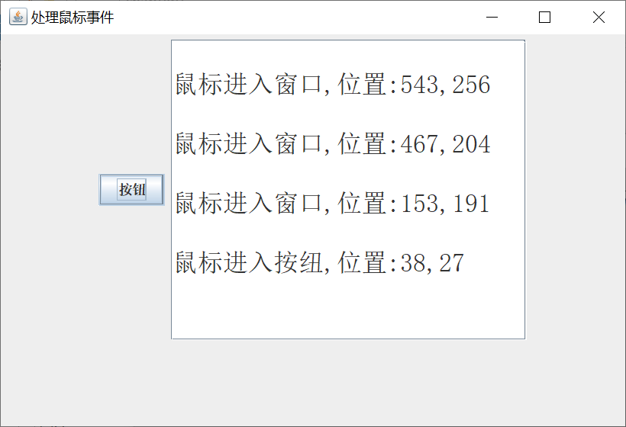
§9.4.5 MouseEvent事件_1
例子10 Example9_10.java
WindowMouse.java
MousePolice.java
分别监视按钮、文本框和窗口上的鼠标事件，当发生鼠标事件时，获取鼠标指针的坐标值，注意，事件源的坐标系的左上角是原点。

Slide 40
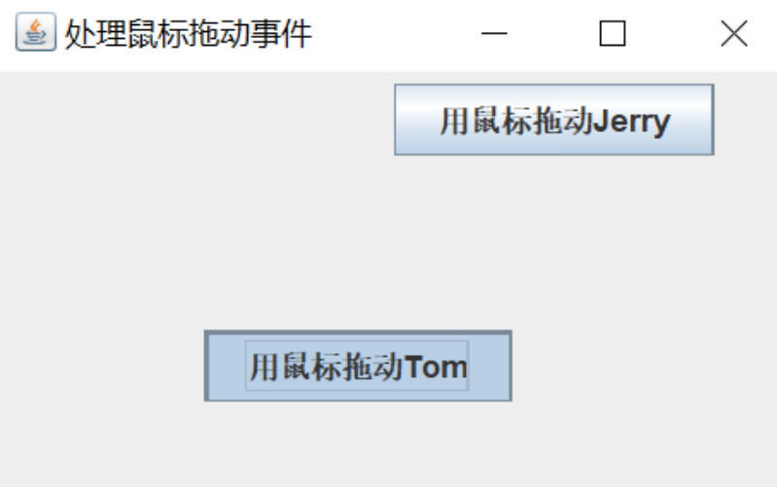
§9.4.5 MouseEvent事件_3
2．使用MouseMotionListener接口可以处理以下两种操作触发的鼠标事件， 在事件源上拖动鼠标、在事件源上移动鼠标。
事件源注册监视器的方法是
addMouseMotionListener(MouseMotionListener listener)。
MouseMotionListener接口中有如下方法：
mouseDragged(MouseEvent) 负责处理拖动鼠标触发的鼠标事件。
mouseMoved(MouseEvent) 负责处理移动鼠标触发的鼠标事件。
例子11 Example9_11.java
WindowMove.java
LP.java 使用坐标变换来实现组件的拖动

Slide 41
§9.4.6 焦点事件
1．焦点事件源 :组件可以触发焦点事件。
2．注册监视器:组件可以使用
addFocusListener(FocusListener listener)
注册焦点事件监视器。
3．FocusListener接口 :
创建监视器的类必须要实现FocusListener接口，该接口有两个方法：
public void focusGained(FocusEvent e)
public void focusLost(FocusEvent e)
当发生FocusEvent事件时，监视器调用类实现的接口中的相应方法。
4．组件也可调用
public boolean requestFocusInWindow()
方法可以获得输入焦点。

Slide 42
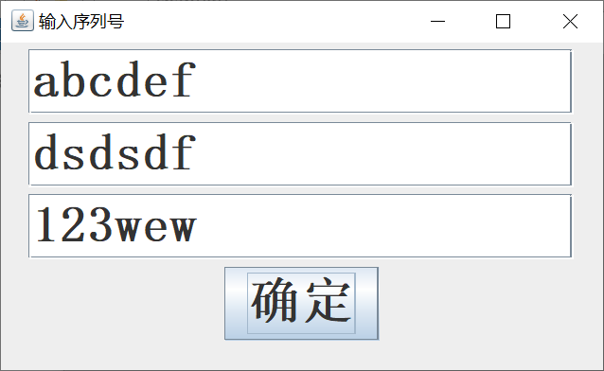
§9.4.7 键盘事件
当一个组件处于激活状态时，敲击键盘上一个键就导致这个组件触发键盘事件。
1.某个组件使用addKeyListener方法注册监视器。
2.接口KeyListener中有如下方法：
public void keyPressed(KeyEvent e),
public void keyTyped(KeyEvent e),
public void KeyReleased(KeyEvent e)
3.相关方法：
public int getKeyCode()判断哪个键被按下、敲击或释放,返回一个键码值 。
getKeyChar()判断哪个键被按下、敲击或释放，返回键上的字符。
例子12 Example9_12.java
Win.java
Police.java通过处理键盘事件来实现软件序列号的输入。

Slide 43
§9.4.8 窗口事件
JFrame及子类创建的窗口可以调用
setDefaultCloseOperation(int operation);
  方法设置窗口的关闭方式（如前面各个例子所示）.
  但是setDefaultCloseOperation方式可能不能满足程序的需要，比如，用户单击窗口上的关闭图标时，可能程序需要提示用户是否需要保存窗口中的有关数据到磁盘等 .

Slide 44
§9.4.8 窗口事件
1.WindowListener接口.
(1) public void windowActivated(WindowEvent e) 当窗口从非激活状态到激活时，窗口的监视器调用该方法。
（2） public void windowDeactivated(WindowEvent e) 当窗口激活状态到非激活状态时，窗口的监视器调用该方法。
（3） public void windowClosing(WindowEvent e) 当窗口正在被关闭时，窗口的监视器调用该方法。
（4） public void windowClosed(WindowEvent e) 当窗口关闭后，窗口的监视器调用该方法。
（5） public void windowIconified(WindowEvent e) 当窗口图标化时，窗口的监视器调用该方法。
（6） public void windowDeiconified(WindowEvent e) 当窗口撤消图标化时，窗口的监视器调用该方法。
（7） public void windowOpened(WindowEvent e) 当窗口打开时，窗口的监视器调用该方法。

Slide 45
2. WindowAdapter适配器 .
每个具有不止一个方法的AWT监听器接口都有一个实现了它的所有方法，但却不做任何工作的适配器类。
  ComponentAdapter
  ContainerAdapter
  FocusAdapter
  KeyAdapter
  MouseAdapter
  MouseMotionAdapter
  WindowAdapter
适配器可以代替接口来处理事件，当Java提供处理事件的接口中多于一个方法时，Java相应地就提供一个适配器类，比如WindowAdapter类。适配器已经实现了相应的接口，例如WindowAdapter类实现了WindowListener接口。因此，可以使用WindowAdapte的子类创建的对象做监视器，在子类中重写所需要的接口方法即可。
例子13(Example9_13.java )
使用适配器做监视器，只处理窗口关闭事件，因此只需重写windowColsing方法即可。

Slide 46
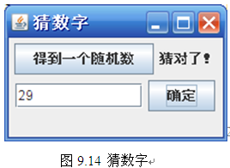
§9.4.9 匿名类实例或窗口做监视器
匿名类的方便之处是匿名类的外嵌类的成员变量在匿名类中仍然有效，当发生事件时，监视器就比较容易操作事件源所在的外嵌类中的成员.当事件的处理比较简单、系统也不复杂时，使用匿名类做监视器是一个不错的选择。
让事件源所在的类的实例作为监视器，能让事件的处理比较方便，这是因为，监视器可以方便的操作事件源所在的类中的其他成员。当事件的处理比较简单，系统也不复杂时，让事件源所在的类的实例作为监视器是一个不错的选择。
例子14(Example9_14.java )是一个猜数字小游戏
SetFont.java
WindowGuess.java

Slide 47
§9.4.10 事件总结
1.授权模式
Java的事件处理是基于授权模式，即事件源调用调用方法将某个对象注册为自己的监视器。
2.接口回调
addXXXListener(XXXListener listener)方法中的参数是一个接口，listener可以引用任何实现了该接口的类所创建的对象，当事件源发生事件时，接口listener立刻回调被类实现的接口中的某个方法。
3.方法绑定
当事件源触发事件发生后，监视器准确知道去调用哪个方法。
4.保持松耦合
当事件源触发事件发生后，系统知道某个方法会被执行，但无须关心到底是哪个对象去调用了这个方法，因为任何实现接口的类的实例(做为监视器)都可以调用这个方法来处理事件。

Slide 48
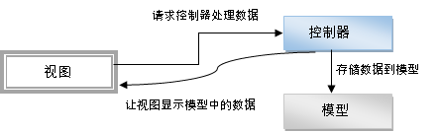
§9. 5 使用MVC结构
模型-视图-控制器（Model-View-Controller），简称为MVC。
MVC是一种先进的设计结构，其目的是以会话形式提供方便的GUI支持。
MVC是一种通过三个不同部分构造一个软件或组件的理想办法：
  模型(model) 用于存储数据的对象。
  视图(view) 为模型提供数据显示的对象。
  控制器(controller)处理用户的交互操作，对于用户的操作作出响应，让模型和视图进行必要的交互，即通过视图修改、获取模型中的数据；当模型中的数据变化时，让视图更新显示。

Slide 49
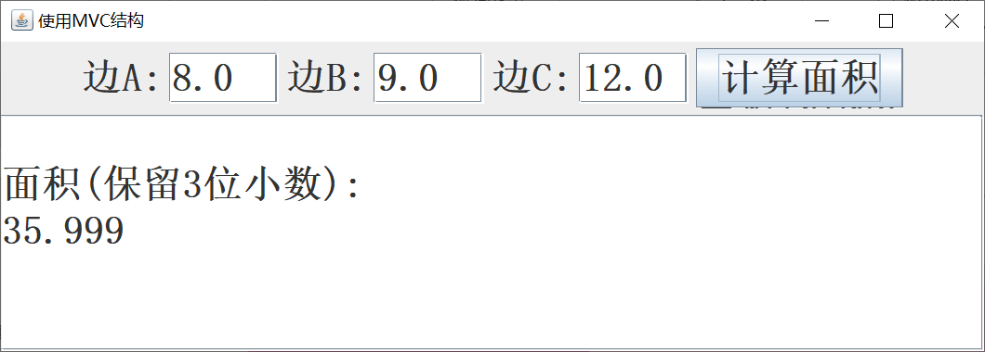
§9. 5 使用MVC结构
例子15(Example9_15.java , WindowTriangleVIew.java, Triangle.java Controller.java)
首先编写一个封装三角形的类（模型）
然后再编写一个窗口。要求窗口使用三文本框和一个文本区为三角形对象中的数据提供视图，其中三个文本框用来显示和更新三角形对象的三个边的长度；文本区对象用来显示三角形的面积。
Controller类的实例（控制器角色）是窗口中按钮的监视器，用户单击该按钮后，控制器 用3个文本框中的数据分别作为三角形的三个边的长度，并将计算出的三角形的面积显示在文本区中 修改了部分叙述。
程序运行效果如图。

Slide 50
§9. 6 对话框
JDialog类和JFrame都是Window的子类，二者的实例都是底层容器。
JDialog类创建的对话框必须要依赖于某个窗口。
对话框分为无模式和有模式两种。
  有模式的对话框：当这个对话框处于激活状态时，只让程序响应对话框内部的事件，而且将堵塞其它线程的执行，用户不能再激活对话框所在程序中的其它窗口，直到该对话框消失不可见。
  无模式对话框：当这个对话框处于激活状态时，能再激活其它窗口，也不堵塞其它线程的执行。

Slide 51

§9.6.1 消息对话框
消息对话框是有模式对话框，进行一个重要的操作动作之前,最好能弹出一个消息对话框。可以用javax.swing包中的JOptionPane类的静态方法:
public static void showMessageDialog(
Component parentComponent,
String message,
String title,
int messageType)
创建一个消息对话框。
例子16(Example9_16.java , WindowMess.java )，要求用户在文本框中只能输入英文字母，当输入非英文字符时，弹出消息对话框。

Slide 52

§9.6.2 输入对话框
输入对话框含有供用户输入文本的文本框、一个确认和取消按钮，是有模式对话框 。
可以用javax.swing包中的JOptionPane类的静态方法：
public static
String showInputDialog(Component parentComponent,
Object message,
String title,
int messageType)
创建一个输入对话框。
例子17(Example11_17.java , WindowInput.java )，用户在单击按钮弹出输入对话框，用户在输入对话框中输入若干个数字

Slide 53
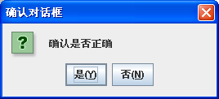
§9.6.3 确认对话框
确认对话框是有模式对话框。
可以用javax.swing包中的JOptionPane类的静态方法:
public static int showConfirmDialog(Component parentComponent,
Object message,
String title,
int optionType)
得到一个确认对话框。
例子18(Example9_18.java , WindowEnter.java )，用户在文本框中输入帐户名称，按回车后，将弹出一个确认对话框。

Slide 54
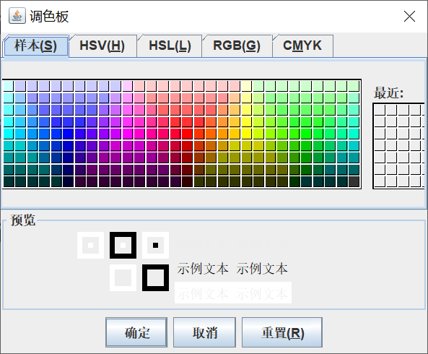
§9.6.4 颜色对话框
可以用javax.swing包中的JColorChooser类的静态方法: public static Color showDialog（Component component,
String title,
Color initialColor）
创建一个有模式的颜色对话框 。
例子19(Example9_19.java , WindowColor.java )，当用户单击按钮时，弹出一个颜色对话框

Slide 55

§9.6.5 自定义对话框
创建对话框与创建窗口类似，通过建立JDialog的子类来建立一个对话框类，然后这个类的一个实例，即这个子类创建的一个对象，就是一个对话框。对话框是一个容器，它的默认布局是BorderLayout，对话框可以添加组件，实现与用户的交互操作。
构造对话框的2个常用构造方法
  JDialog() 构造一个无标题的初始不可见的对话框，对话框依赖一个默认的不可见的窗口，该窗口由Java运行环境提供。
  JDialog(JFrame owner) 构造一个无标题的初始不可见的无模式的对话框，owner是对话框所依赖的窗口，如果owner取null，对话框依赖一个默认的不可见的窗口，该窗口由Java运行环境提供。
例子20创建一个双色球对话框。
例子20 (Example9_20.java , MyWindow.java , MyDialog.java )

Slide 56
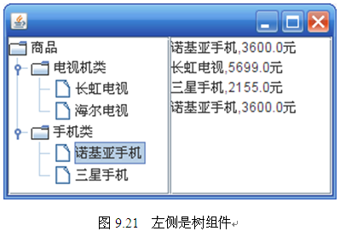
§9. 7 树组件与表格组件
9.7.1 树组件
1．DefaultMutableTreeNode节点
DefaultMutableTreeNode类的两个常用的构造方法是：
DefaultMutableTreeNode(Object userObject)
DefaultMutableTreeNode(Object userObject,boolean allowChildren)
2．树上的TreeSelectionEvent事件
使用
addTreeSelectionListener(TreeSelectionListener listener)
方法获得一个监视器。
例子21 Example9_21.java ,
TreeWin .java , Goods.java
节点中存放的对象由Goods类（描述商品）创建，当用户选中节点时，窗口中的文本区显示节点中存放的对象的有关信息.

Slide 57
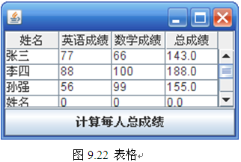
9.7.2 表格组件
表格组件以行和列的形式显示数据，允许对表格中的数据进行编辑。表格的模型功能强大、灵活并易于执行。表格是最复杂的组件，对于初学者，这里只介绍默认的表格模型。
JTable有7个构造方法，这里介绍常用的三个。
JTable() 创建默认的表格模型。
JTable(int a,int b) 创建a行,b列的默认模型表格
JTable (Object data[][],Object columnName[]) 创建默认表格模型对象，并且显示由data指定的二维数组的值，其列名由数组columnName指定。
通过对表格中的数据进行编辑，可以修改表格中二维数组data中对应的数据数据。在表格中输入或修改数据后，需按回车或用鼠标单击表格的单元格确定所输入或修改的结果。当表格需要刷新显示时，让表格调用repaint方法。
例子22(Example9_22.java )
WinTable.java ButtonListener.java
是一个成绩单录入程序，客户通过一个表格的单元格输入学生的数学和英语成绩。

Slide 58
§9.8 按钮绑定到键盘
按钮帮定到键盘的步骤如下:
(1) 获取输入映射. 按钮首先调用
public final InputMap getInputMap(int condition)
方法返回一个InputMap对象.
(2)绑定按钮的键盘操作. 步骤（1）返回的输入映射首先调用方法
public void put(KeyStroke keyStroke,Object actionMapKey)
将敲击键盘上的某键指定为按钮的键盘操作.
(3)为按钮的键盘操作指定监视器. 按钮调用方法
public final ActionMap getActionMap()
返回一个ActionMap对象：
ActionMap actionmap = button.getActionMap();
然后，该对象actionmap调用方法：
public void put(Object key,Action action)
为按钮的键盘操作指定监视器

Slide 59
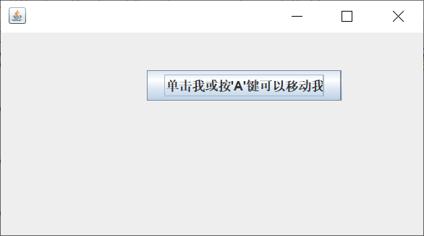
§9.8 按钮绑定到键盘
例子23 Example9_23.java
BindButtonWindow.java
用鼠标单击按钮或敲击键盘的’A’键，程序将移动按钮

Slide 60
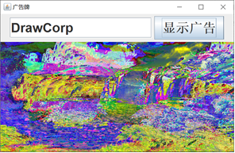
§9.9 应用举例
使用GUI演示动态更换广告牌，进一步巩固面向抽象和接口的设计思想（知识点见5.10，6.10，6.11以及8.9）。程序运行后，在不退出程序的前提下，为正在运行的程序添加新的模块，即新的广告牌。
Corp.java
MainClass.java
GXYCorp.java
DrawCorp.java

Slide 61
总结
掌握组件类和容器类的概念。
掌握各种组件的特点和使用方法。
本章重点掌握组件上的事件处理，Java处理事件的模式是：事件源、监视器、处理事件的接口。

Slide 62
作业
按时完成老师布置的作业额。
教材提供了题库练习系统（见前言二维码）。

Slide 63


本章结束
Thank You !

